Slide 1
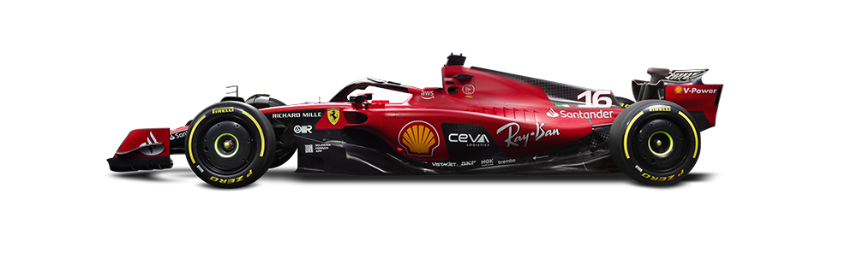
ANALISI
DI UN GP
Progetto di: Michela Francesca Firrera 02022A Simone Alessandro Casciaro 987303

Slide 2
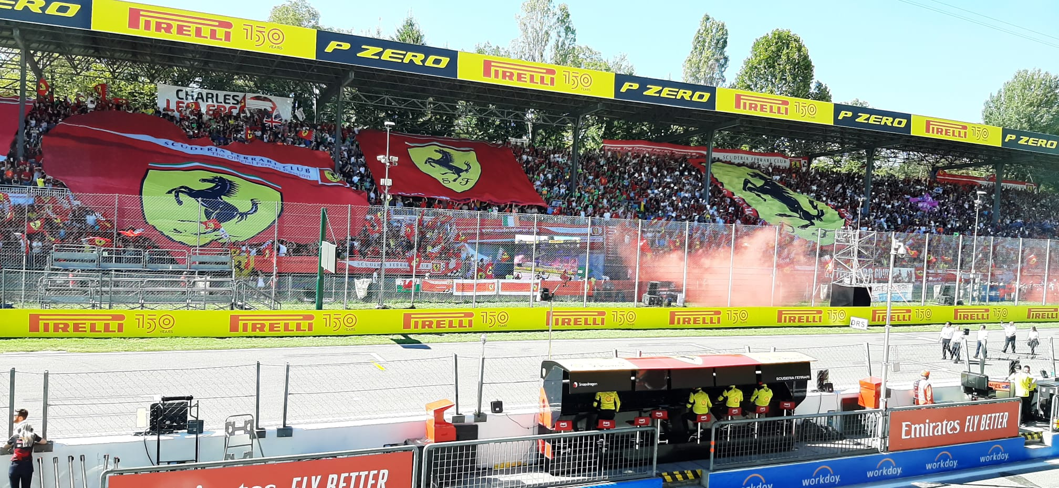
------------
COS’È UN GP?
Abbreviazione di Gran Premio
Durata → Intero weekend di gara (Venerdì, Sabato e Domenica).
Campionato di Formula 1 → Molteplici GP.
Composizione → Prove Libere, Qualifiche e Gara.

Slide 3
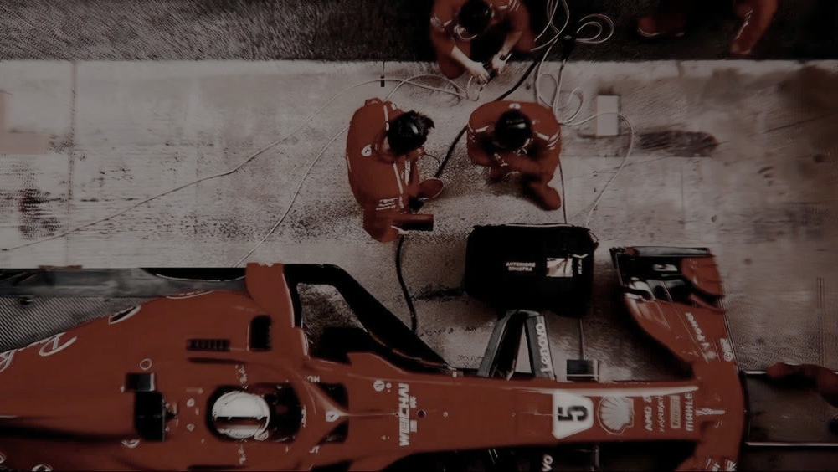
UN PO’ DI STORIA…
La formula 1 nasce nel 1950.
Da quel momento fino ad oggi sono stati
disputati 1101 GP in 78 circuiti diversi
in 34 paesi totali.
Si sono intercambiati 209 team totali e 1035 piloti.

Slide 4
QUALI PILOTI HANNO VINTO DI PIÙ?

Slide 5
CHI HA VINTO DI PIÙ?

Slide 6
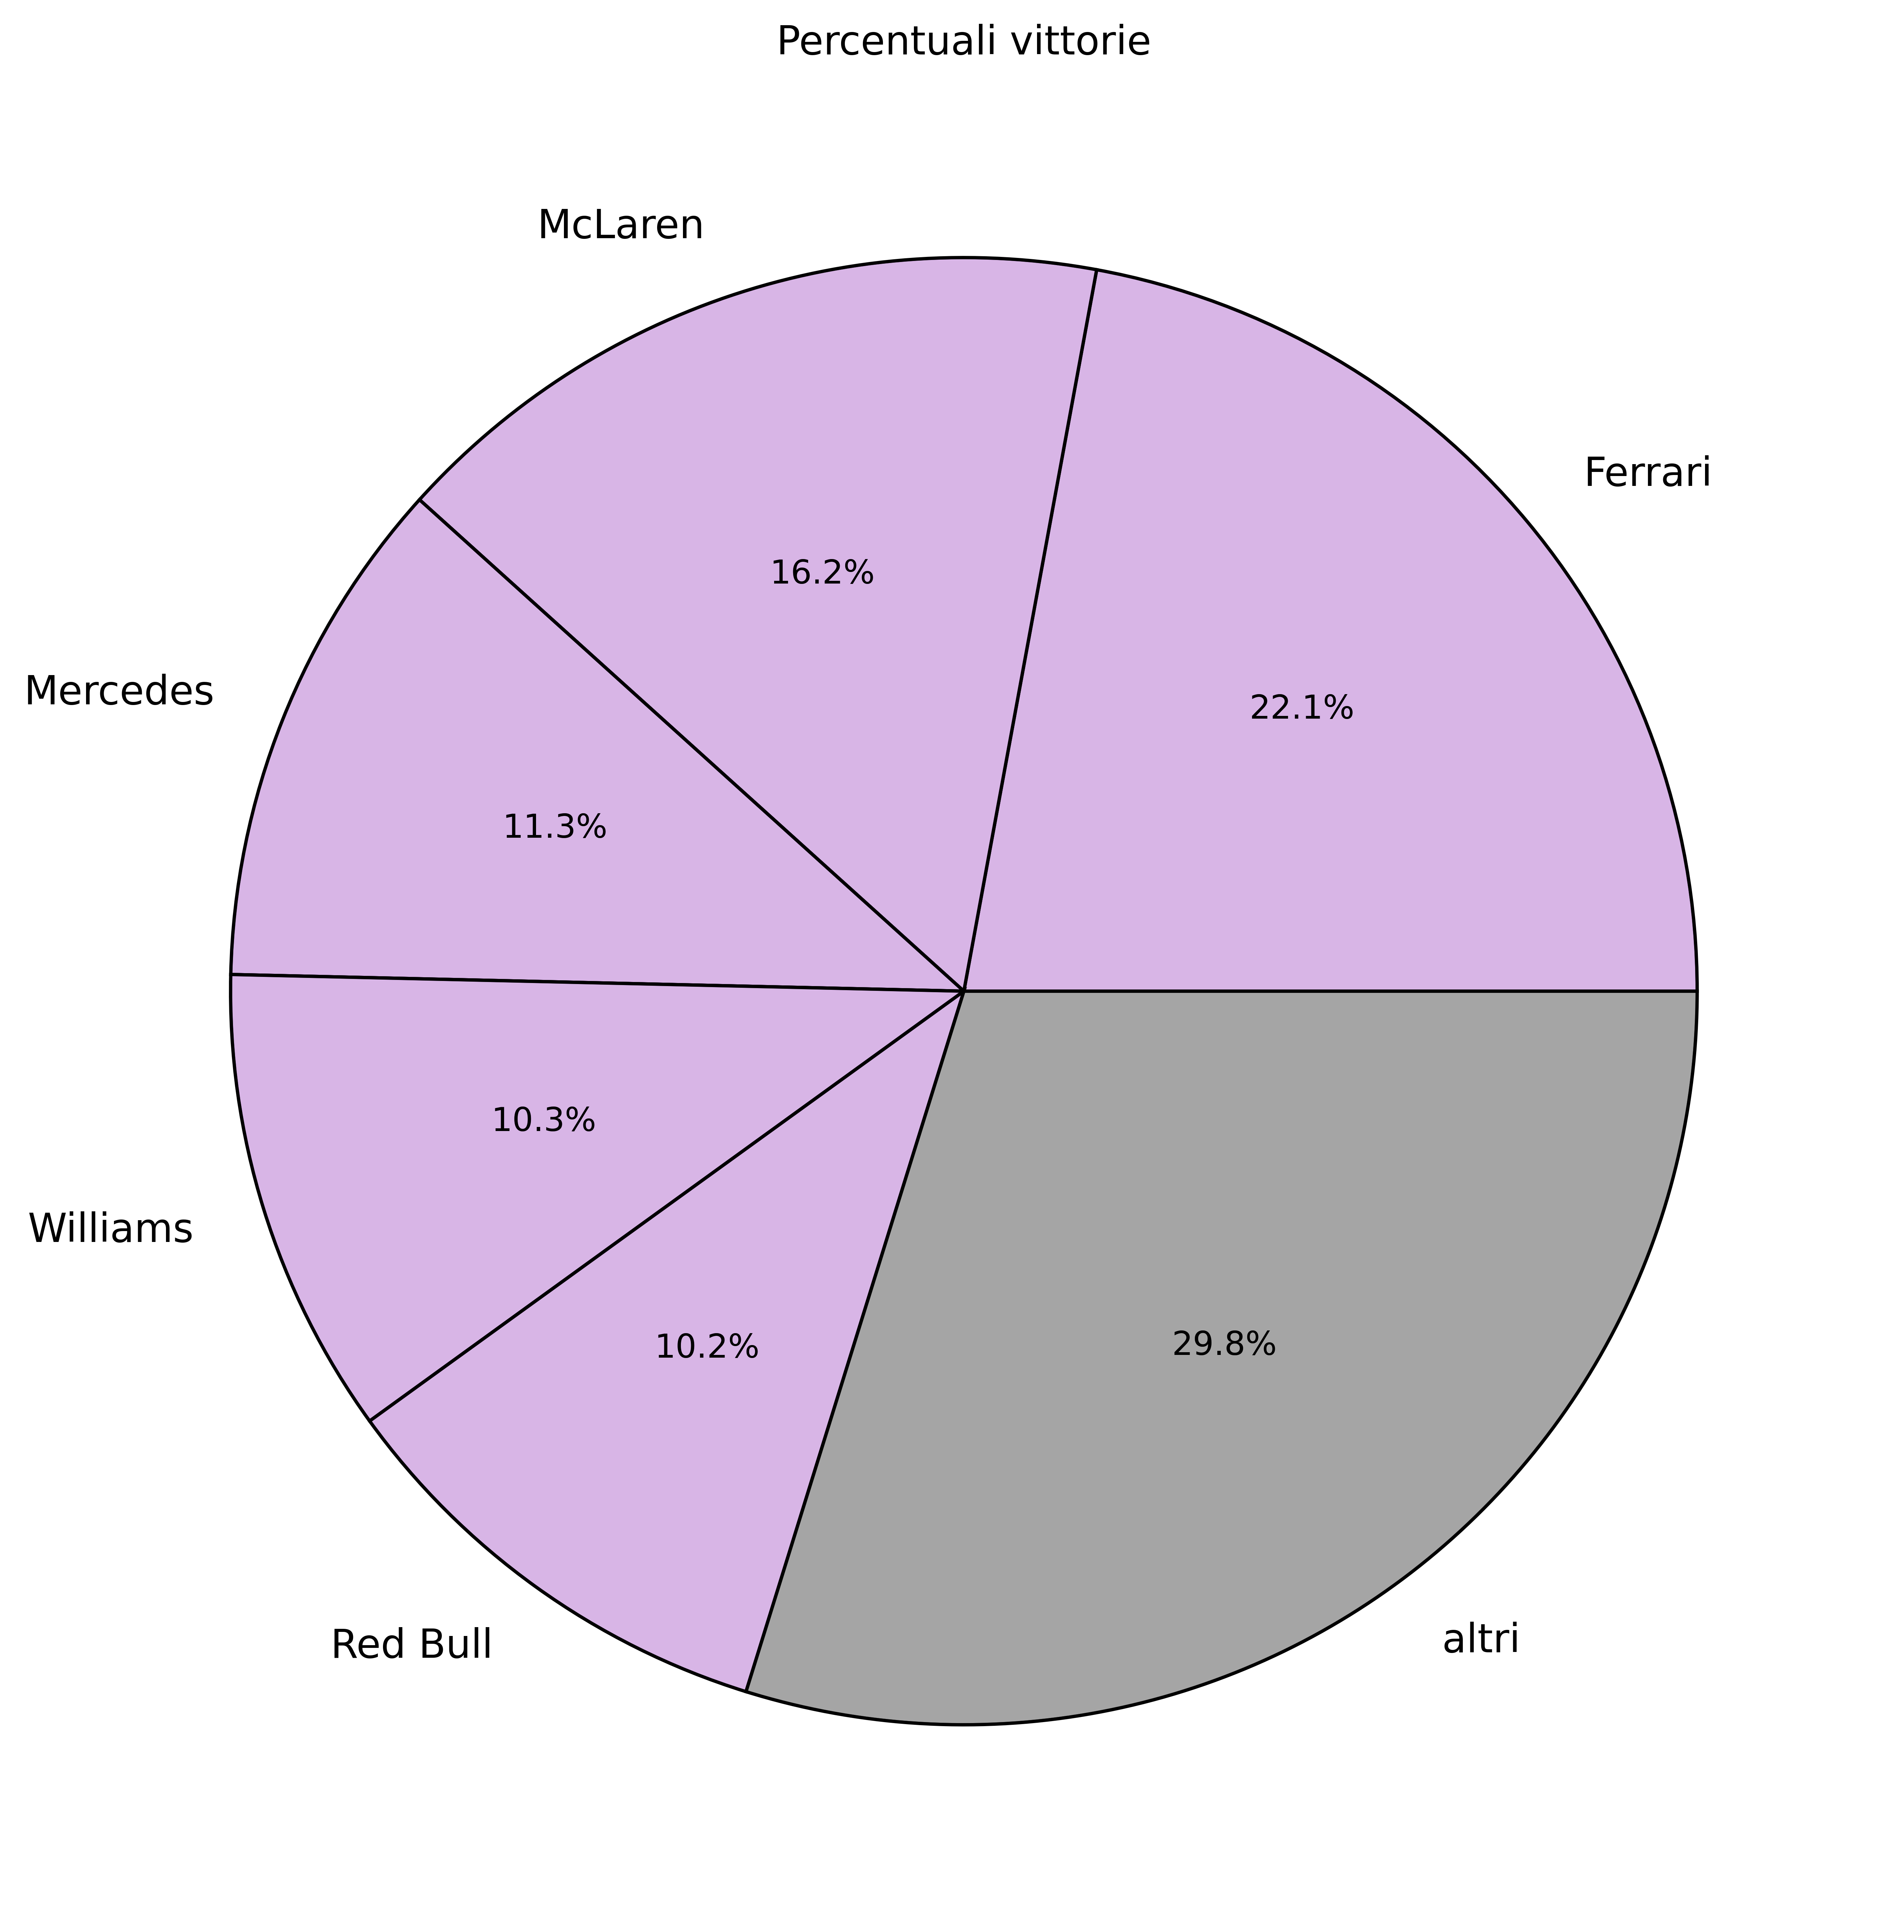
PERCENTUALI VITTORIE
I migliori 5 team hanno ottenuto il 70% delle vittorie totali.

Slide 7
MA QUINDI, QUANDO HANNO VINTO I TEAM PIÙ VINCENTI?

Slide 8

FERRARI
La Ferrari è l’unica squadra ad aver partecipato a tutti i campionati di Formula 1, a partire dal 1950.
Nella sua storia, ha avuto piloti del calibro di Juan Manuel Fangio, Niki Lauda, Alain Prost, Fernando Alonso e Sebastian Vettel, ottenendo i migliori successi con Michael Schumacher dal 2000 al 2004.

Slide 9

MCLAREN
Nata nel 1966, da un’idea dell’omonimo pilota Bruce McLaren, la scuderia vede il suo periodo d’oro negli anni ‘80 con alla guida Alain Prost e Ayrton Senna. È il team in cui, nel 2007, debuttò Lewis Hamilton.
Dal 2014, a causa dei nuovi regolamenti, il team si trova in una situazione di difficoltà rispetto ai rivali.

Slide 10

MERCEDES
La Mercedes, debuttante nel 1954, intraprese un lungo periodo di inattività a causa del terribile incidente di Le Mans dell’anno successivo. Decise di tornare alle corse come team nel 2010 insieme a Schumacher.
Dal 2013, grazie ai consigli di Niki Lauda, Presidente Onorario del team, Lewis Hamilton passa da McLaren a Mercedes dominando tutte le stagioni successive fino al 2020.

Slide 11

WILLIAMS
Fondata nel 1977 da Sir Frank Williams, il team è stato l’assoluto dominatore degli anni ’90 e, grazie a ciò, si pone al quarto posto della classifica delle vittorie.
Attualmente, la Williams non gode di ottima competitività e la sua ultima vittoria appartiene a Pastor Maldonado nel GP di Spagna 2012.

Slide 12

RED BULL
La Red Bull, nonostante sia uno degli ultimi team ad essere entrato in Formula 1, è anche uno dei più vincenti.
I primi successi arrivano con Sebastian Vettel, vincitore di 4 titoli mondiali consecutivi dal 2010 al 2013.
Il team è destinato a scalare ulteriormente le classifiche grazie all’attuale dominio di Max Verstappen, con il quale quest’anno (2023) ha ottenuto il record di vittorie in una stagione.

Slide 13
DISTRIBUZIONE VITTORIE

Slide 14
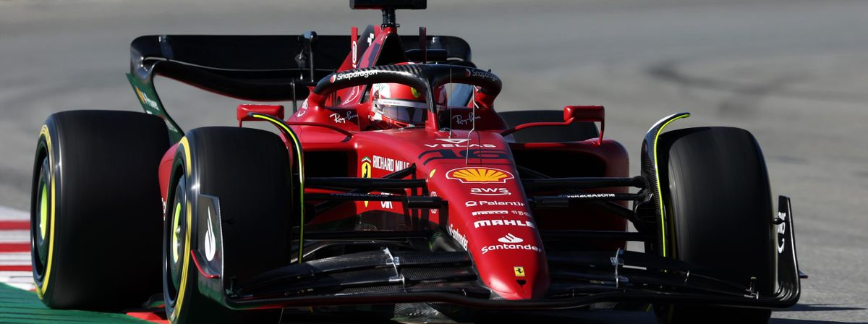
COM’È STRUTTURATO UN GP?

Slide 15
FORMAT SPRINT
PROVA LIBERA 1
Durata: 60 minuti
Scopo: Preparazione generale del weekend
QUALIFICA
Durata: 3 sessioni, 18, 15 e 12 minuti
Scopo: Stabilire la griglia di partenza della gara
SPRINT SHOOTOUT
Durata: 3 sessioni, 12, 10 e 8 minuti
Scopo: Stabilire la griglia di partenza della gara sprint
GARA SPRINT
Durata: 100 km,
30 minuti circa
Scopo: Vincere
GARA
Durata: 305 km,
90 minuti circa
Scopo: Vincere

Slide 16
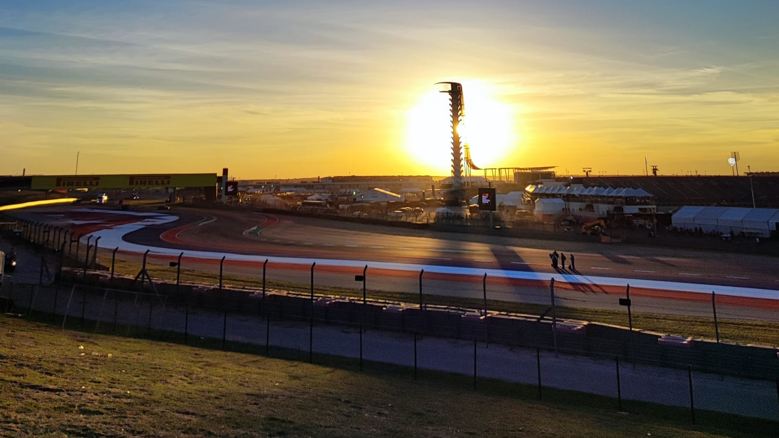

Slide 18
MAPPA DEL CIRCUITO

Slide 19
PL
Prove Libere
Q
SS
GS
G
In Prova Libera, è importante effettuare il maggior numero di giri possibile al fine di preparare al meglio il weekend

Slide 20
PL
Q
Qualifiche
SS
GS
G
Se un pilota dovesse fare un tempo più lento del 107% rispetto al tempo migliore del primo pilota verrebbe automaticamente escluso dalla gara di domenica

Slide 21
COME CONFRONTIAMO IL GIRO DI DUE PILOTI?
Unendo i grafici della velocità, accelerazione, freno e marce otteniamo il grafico della telemetria, utile a ottenere informazioni sullo stile di guida dei piloti e a capire dove un pilota fa la differenza rispetto ad un altro

Slide 22
PL
Q
Qualifiche
SS
GS
G
Facciamo un confronto tra il primo posto, Leclerc (Ferrari), e l’ultimo posto, Sargeant (Williams).

Slide 23
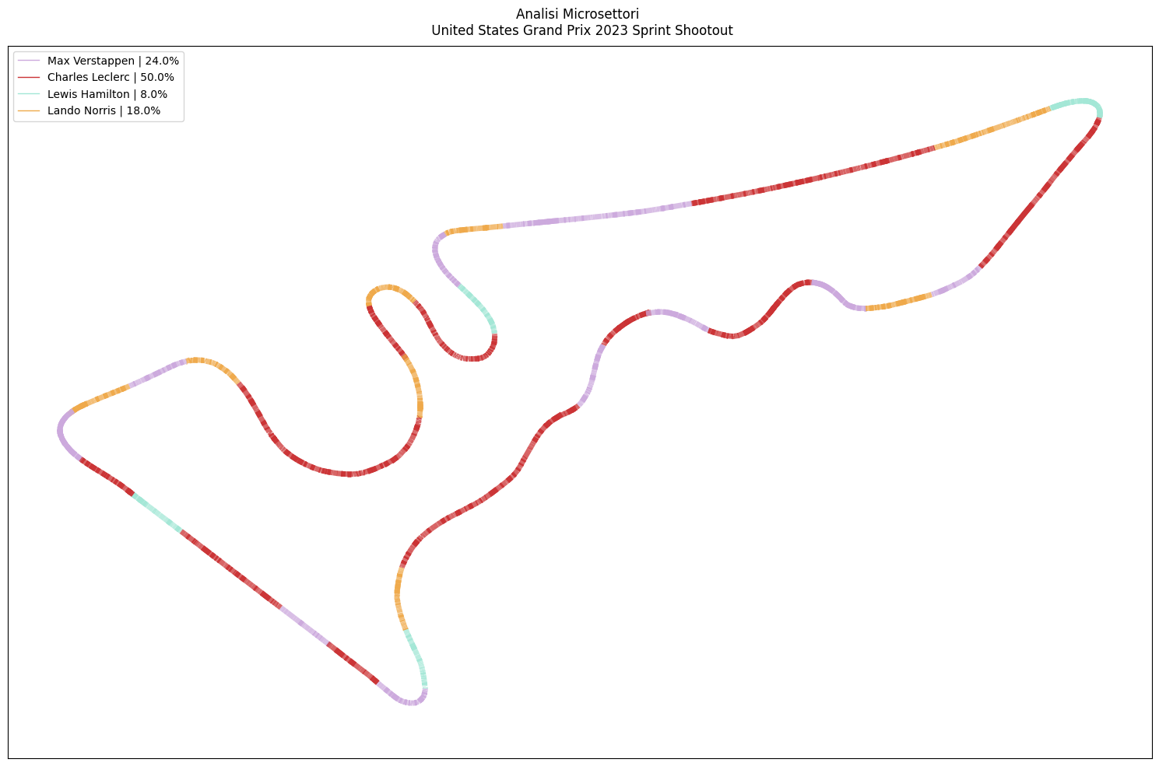
PL
Q
SS
Sprint Shootout
GS
G
Dividendo la pista in 50 parti, coloriamo ogni pezzo con il colore del pilota che è stato più veloce in quel punto. Abbiamo preso i 4 piloti più veloci della griglia, distanti, in questa qualifica, solo un decimo di secondo l’uno dall’altro.

Slide 24
PL
Q
SS
Sprint Shootout
GS
G
Confrontiamo con la telemetria i primi 4 piloti della sessione. Notiamo che non ci sono grosse differenze eccetto in curva 6 e in curva 19. Analizziamole in dettaglio.

Slide 25
PL
Q
SS
Sprint Shootout
GS
G

Slide 26
PL
Q
SS
Sprint Shootout
GS
G

Slide 27
PL
Q
SS
GS
Gara Sprint
G
Non serve solo essere veloci, bisogna anche essere costanti

Slide 28
PL
Q
SS
GS
Gara Sprint
G
Non serve solo essere veloci, bisogna anche essere costanti.
Ad esempio, Leclerc è più veloce di Sainz, ma a fine gara i ruoli si invertono.

Slide 29
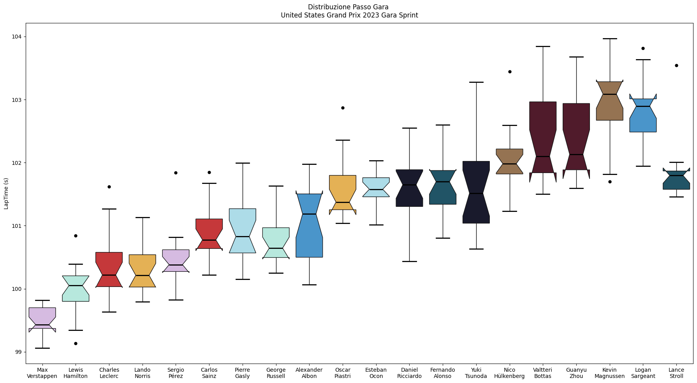
PL
Q
SS
GS
Gara Sprint
G
La velocità e la costanza sono visibili anche in questo grafico. Si nota la superiorità di Max Verstappen in confronto a tutti gli altri piloti.

Slide 30
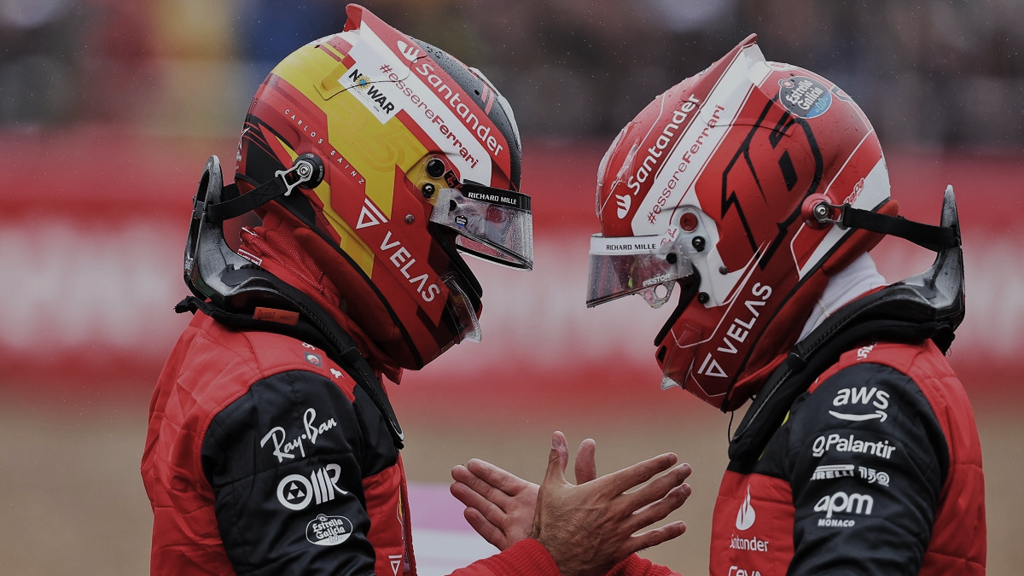
GARA: È MEGLIO UNA STRATEGIA AD UNA O A DUE SOSTE?

Slide 31
PL
Q
SS
GS
G
Gara
Pirelli porta tre tipi di gomme. Più una gomma è morbida maggiore sarà la velocità però si consumerà più velocemente!

Slide 32
PL
Q
SS
GS
G
Gara
Quando si sceglie una strategia, è importante valutare sia la durata che le gomme hanno sia il traffico che si avrebbe dopo un’eventuale sosta ai box.

Slide 33
PL
Q
SS
GS
G
Gara
Quando si sceglie una strategia, è importante valutare sia la durata che le gomme hanno sia il traffico che si avrebbe dopo un’eventuale sosta ai box.

Slide 34
PL
Q
SS
GS
G
Gara
Vediamo lo stesso aspetto del precedente, ma focalizzandoci esclusivamente sullo scambio di posizioni. I momenti di maggior confusione sono quelli in cui i piloti effettuano le loro soste ai box.

Slide 35
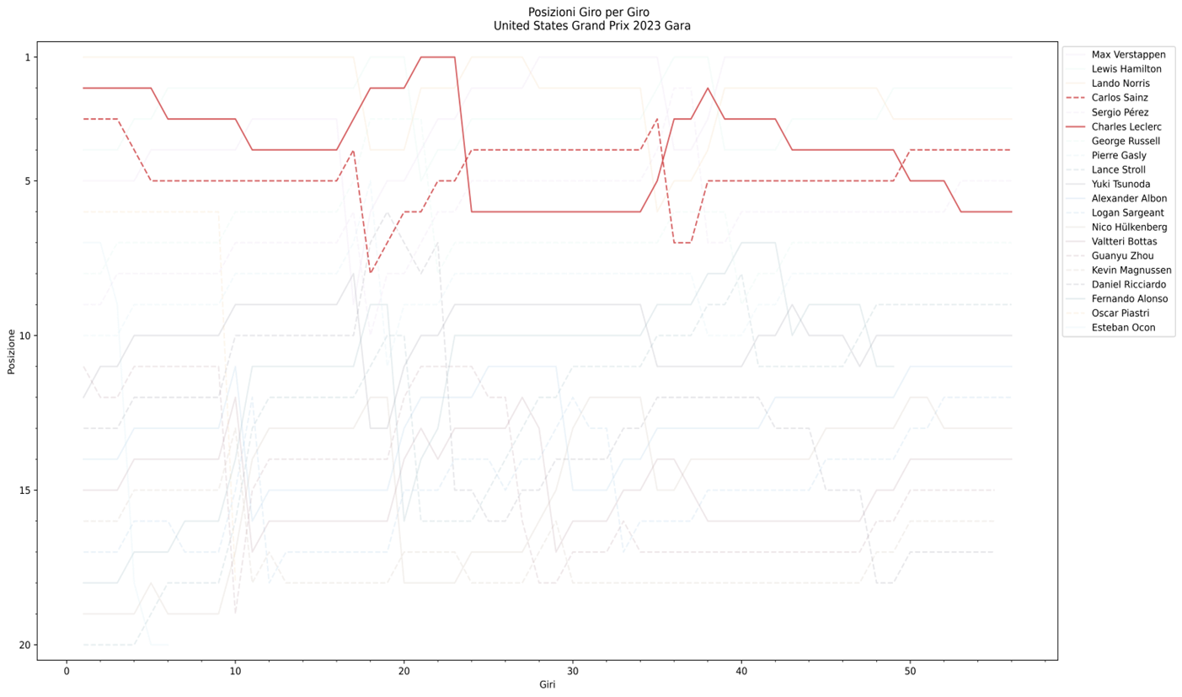
PL
Q
SS
GS
G
Gara
Vediamo lo stesso aspetto del precedente, ma focalizzandoci esclusivamente sullo scambio di posizioni. I momenti di maggior confusione sono quelli in cui i piloti effettuano le loro soste ai box.

Slide 36
PL
Q
SS
GS
G
Gara
Leclerc è l’unico pilota ad aver effettuato una sola sosta.

Slide 37
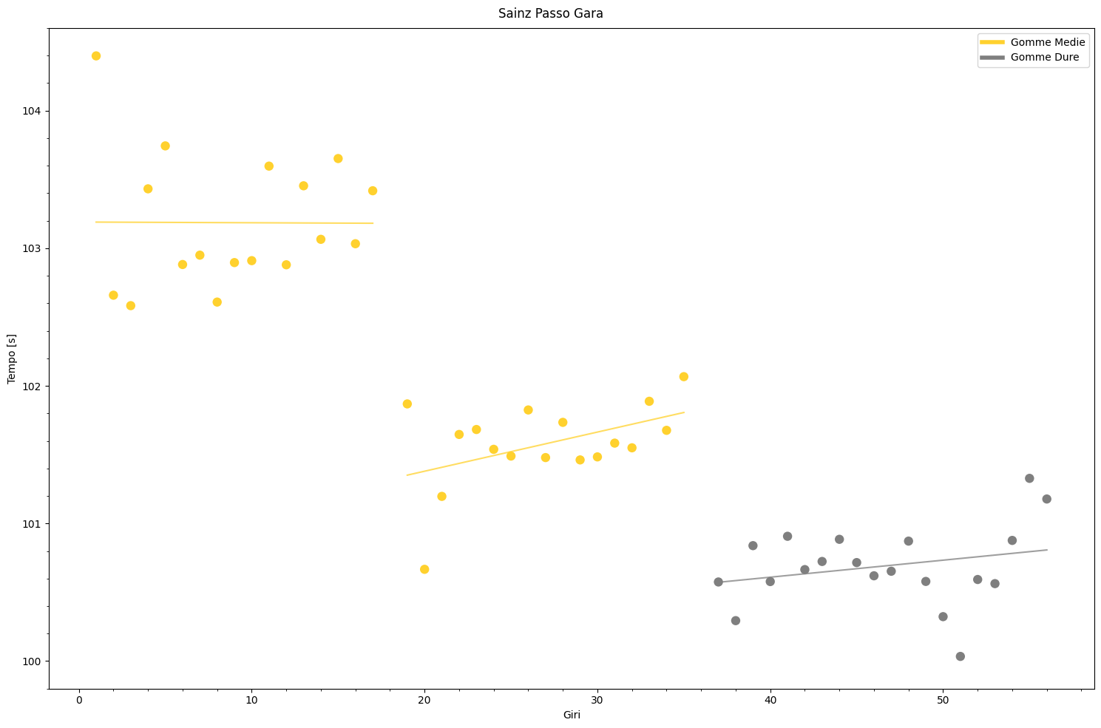
PL
Q
SS
GS
G
Gara
Sainz, invece, ha effettuato 2 soste.

Slide 38
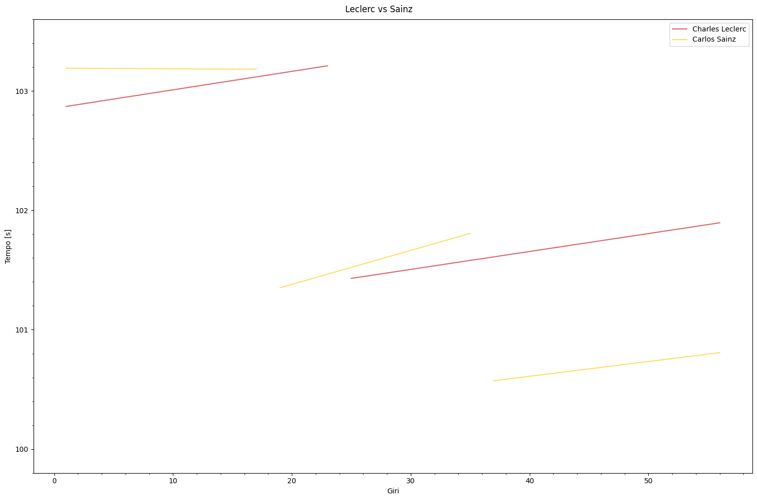
PL
Q
SS
GS
G
Gara
Fermarsi ai box più volte porta svantaggi nel breve termine, ma nell’arco di una gara a volte può essere un enorme vantaggio.

Slide 39

QUINDI, QUALE STRATEGIA ERA MEGLIO?
I risultati di gara non mentono: nonostante la partenza dal primo posto di Charles Leclerc e quella dal quarto posto di Carlos Sainz e nonostante Leclerc fosse più veloce di Sainz per tutto il weekend, quest’ultimo è arrivato davanti a fine gara.
Anche se in un primo momento si potrebbe pensare che la strategia a 1 sosta sia più veloce di una strategia a 2 soste, in realtà per questo Gran Premio è stato il contrario.
In Formula 1 ogni dettaglio conta. La strategia non fa eccezione e in questo caso la strategia di Leclerc ha compromesso un weekend che avrebbe potuto avere un esito differente.

Slide 40
SITOGRAFIA
DATASET: http://ergast.com/mrd/
TELEMETRIE: https://docs.fastf1.dev/core.html
FOTO MONZA: Simone Alessandro Casciaro
FOTO AUSTIN: Alessandro Cellegato
ALTRE FOTO: Google Immagini

Slide 41
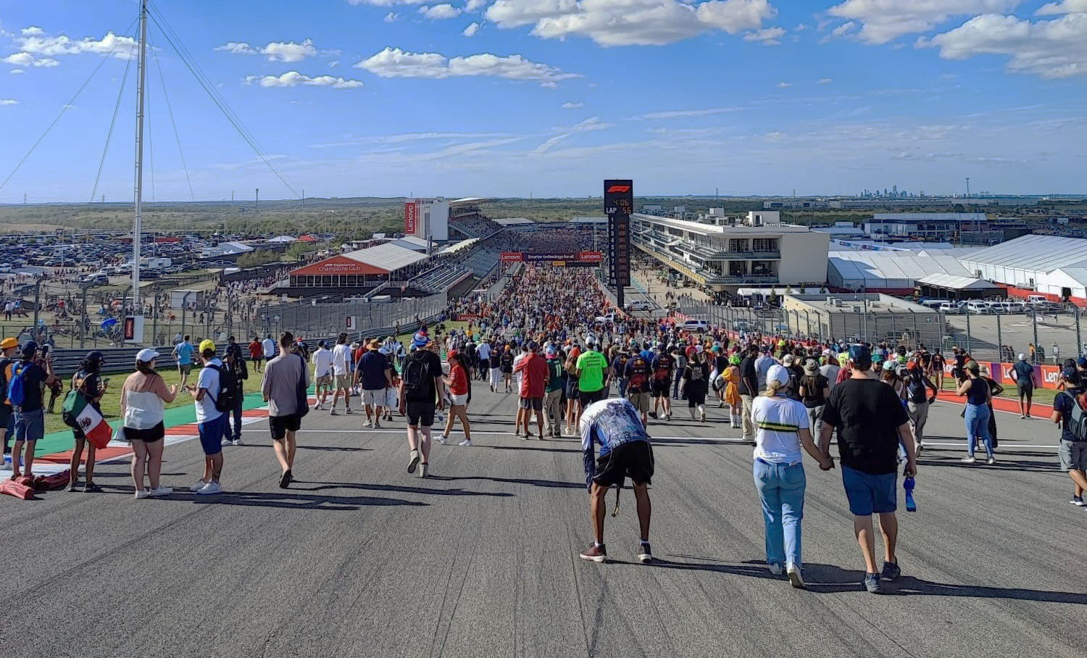
GRAZIE PER L’ATTENZIONE
Simone Alessandro Casciaro
Michela Francesca Firrera

